Slide 1
TIẾNG VIỆT 1
Tập 2
Tuần 32
Tự đọc sách báo: Đọc báo

Slide 2
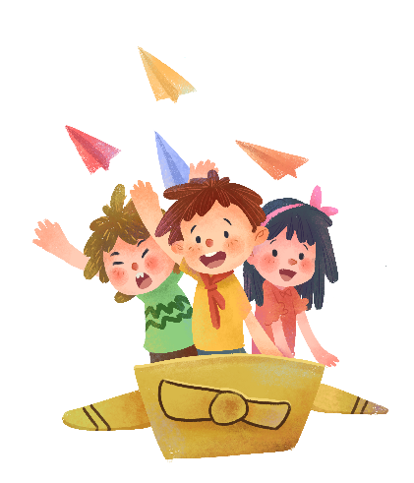
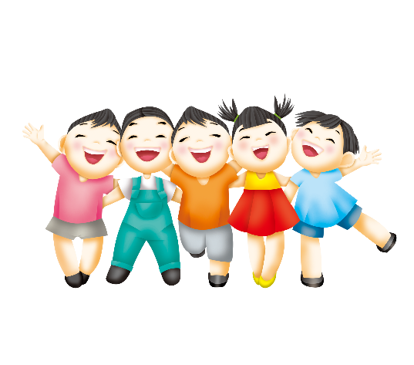

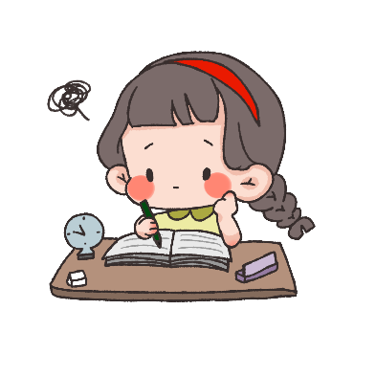
KHỞI ĐỘNG

Slide 3


Slide 4

Tự đọc sách báo:
Đọc báo

Slide 5
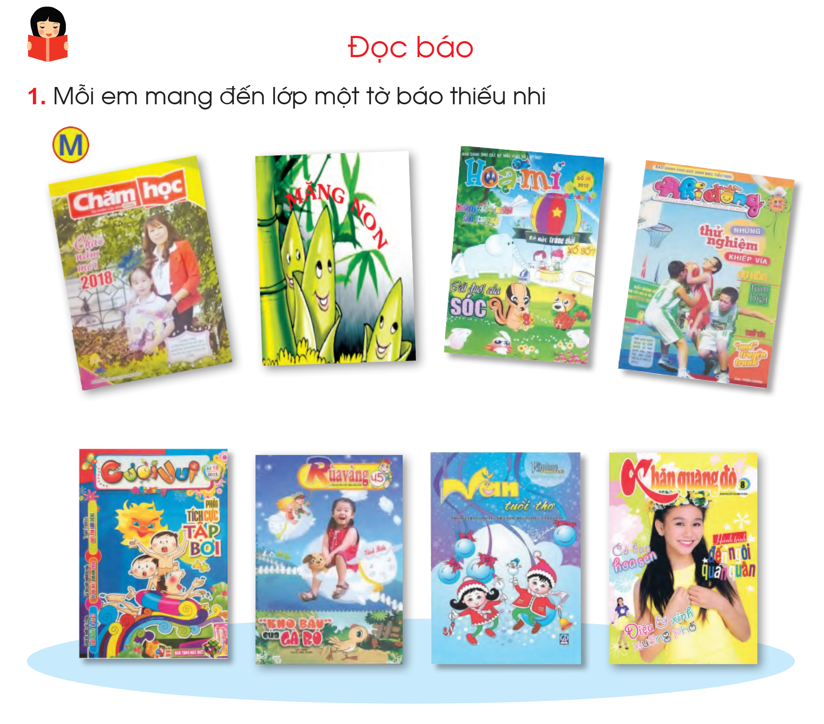

Slide 6

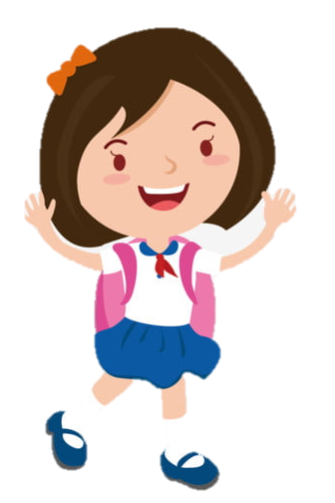
Giới thiệu quyển báo em mang đến lớp với các bạn trong nhóm.
Tên báo?
Ai mua cho em (hoặc cho em mượn) tờ báo ấy?
Giới thiệu
Quyển báo đó viết về điều gì?
Em thích nhất điều gì trong đó?

Slide 7
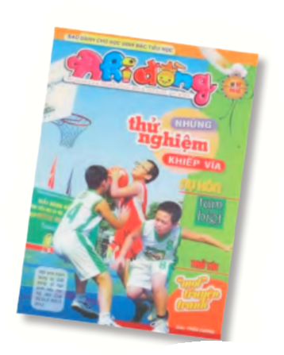
Giới thiệu quyển báo của em với các bạn trong nhóm.
Báo “Nhi Đồng” là một kho thông tin, tin tức sự kiện tổng hợp dành cho các bạn học sinh lứa tuổi Tiểu học. Báo sẽ được xuất bản vào các ngày Thứ hai hàng tuần.
Mỗi số báo là một màu sắc riêng, mang đến cho các bạn nhỏ những bài học lý thú, những mẩu chuyện vui, đầy ắp tiếng cười, giảm mệt mỏi căng thẳng sau những giờ học.

Slide 8

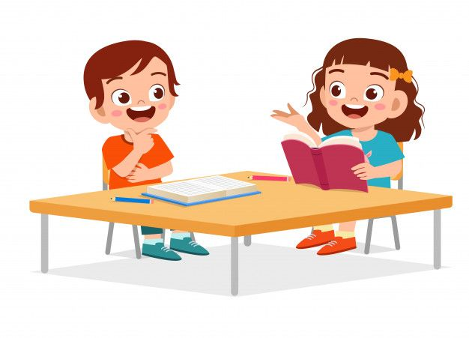
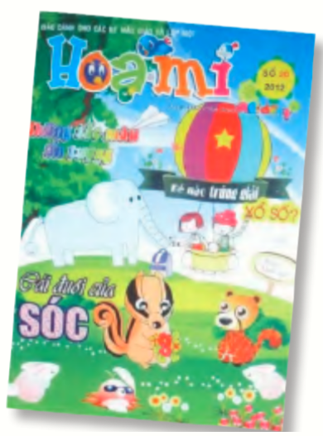
Giới thiệu quyển báo của em với các bạn trong nhóm.
Giới thiệu với các bạn, hôm nay mình mang đến quyển báo “Măng non” của Tủ sách hay. Quyển báo viết về những tấm gương, mẩu truyện hay, lý thú với các bạn nhỏ chúng mình.
Còn đây là quyển báo “Hoạ mi” . Báo Họa Mi là một tờ báo thân thương, đáng yêu dành cho các bé từ 3-6 tuổi, giúp các bé học chữ, tô màu và các trò chơi tương tác vô cùng lý thú.

Slide 9
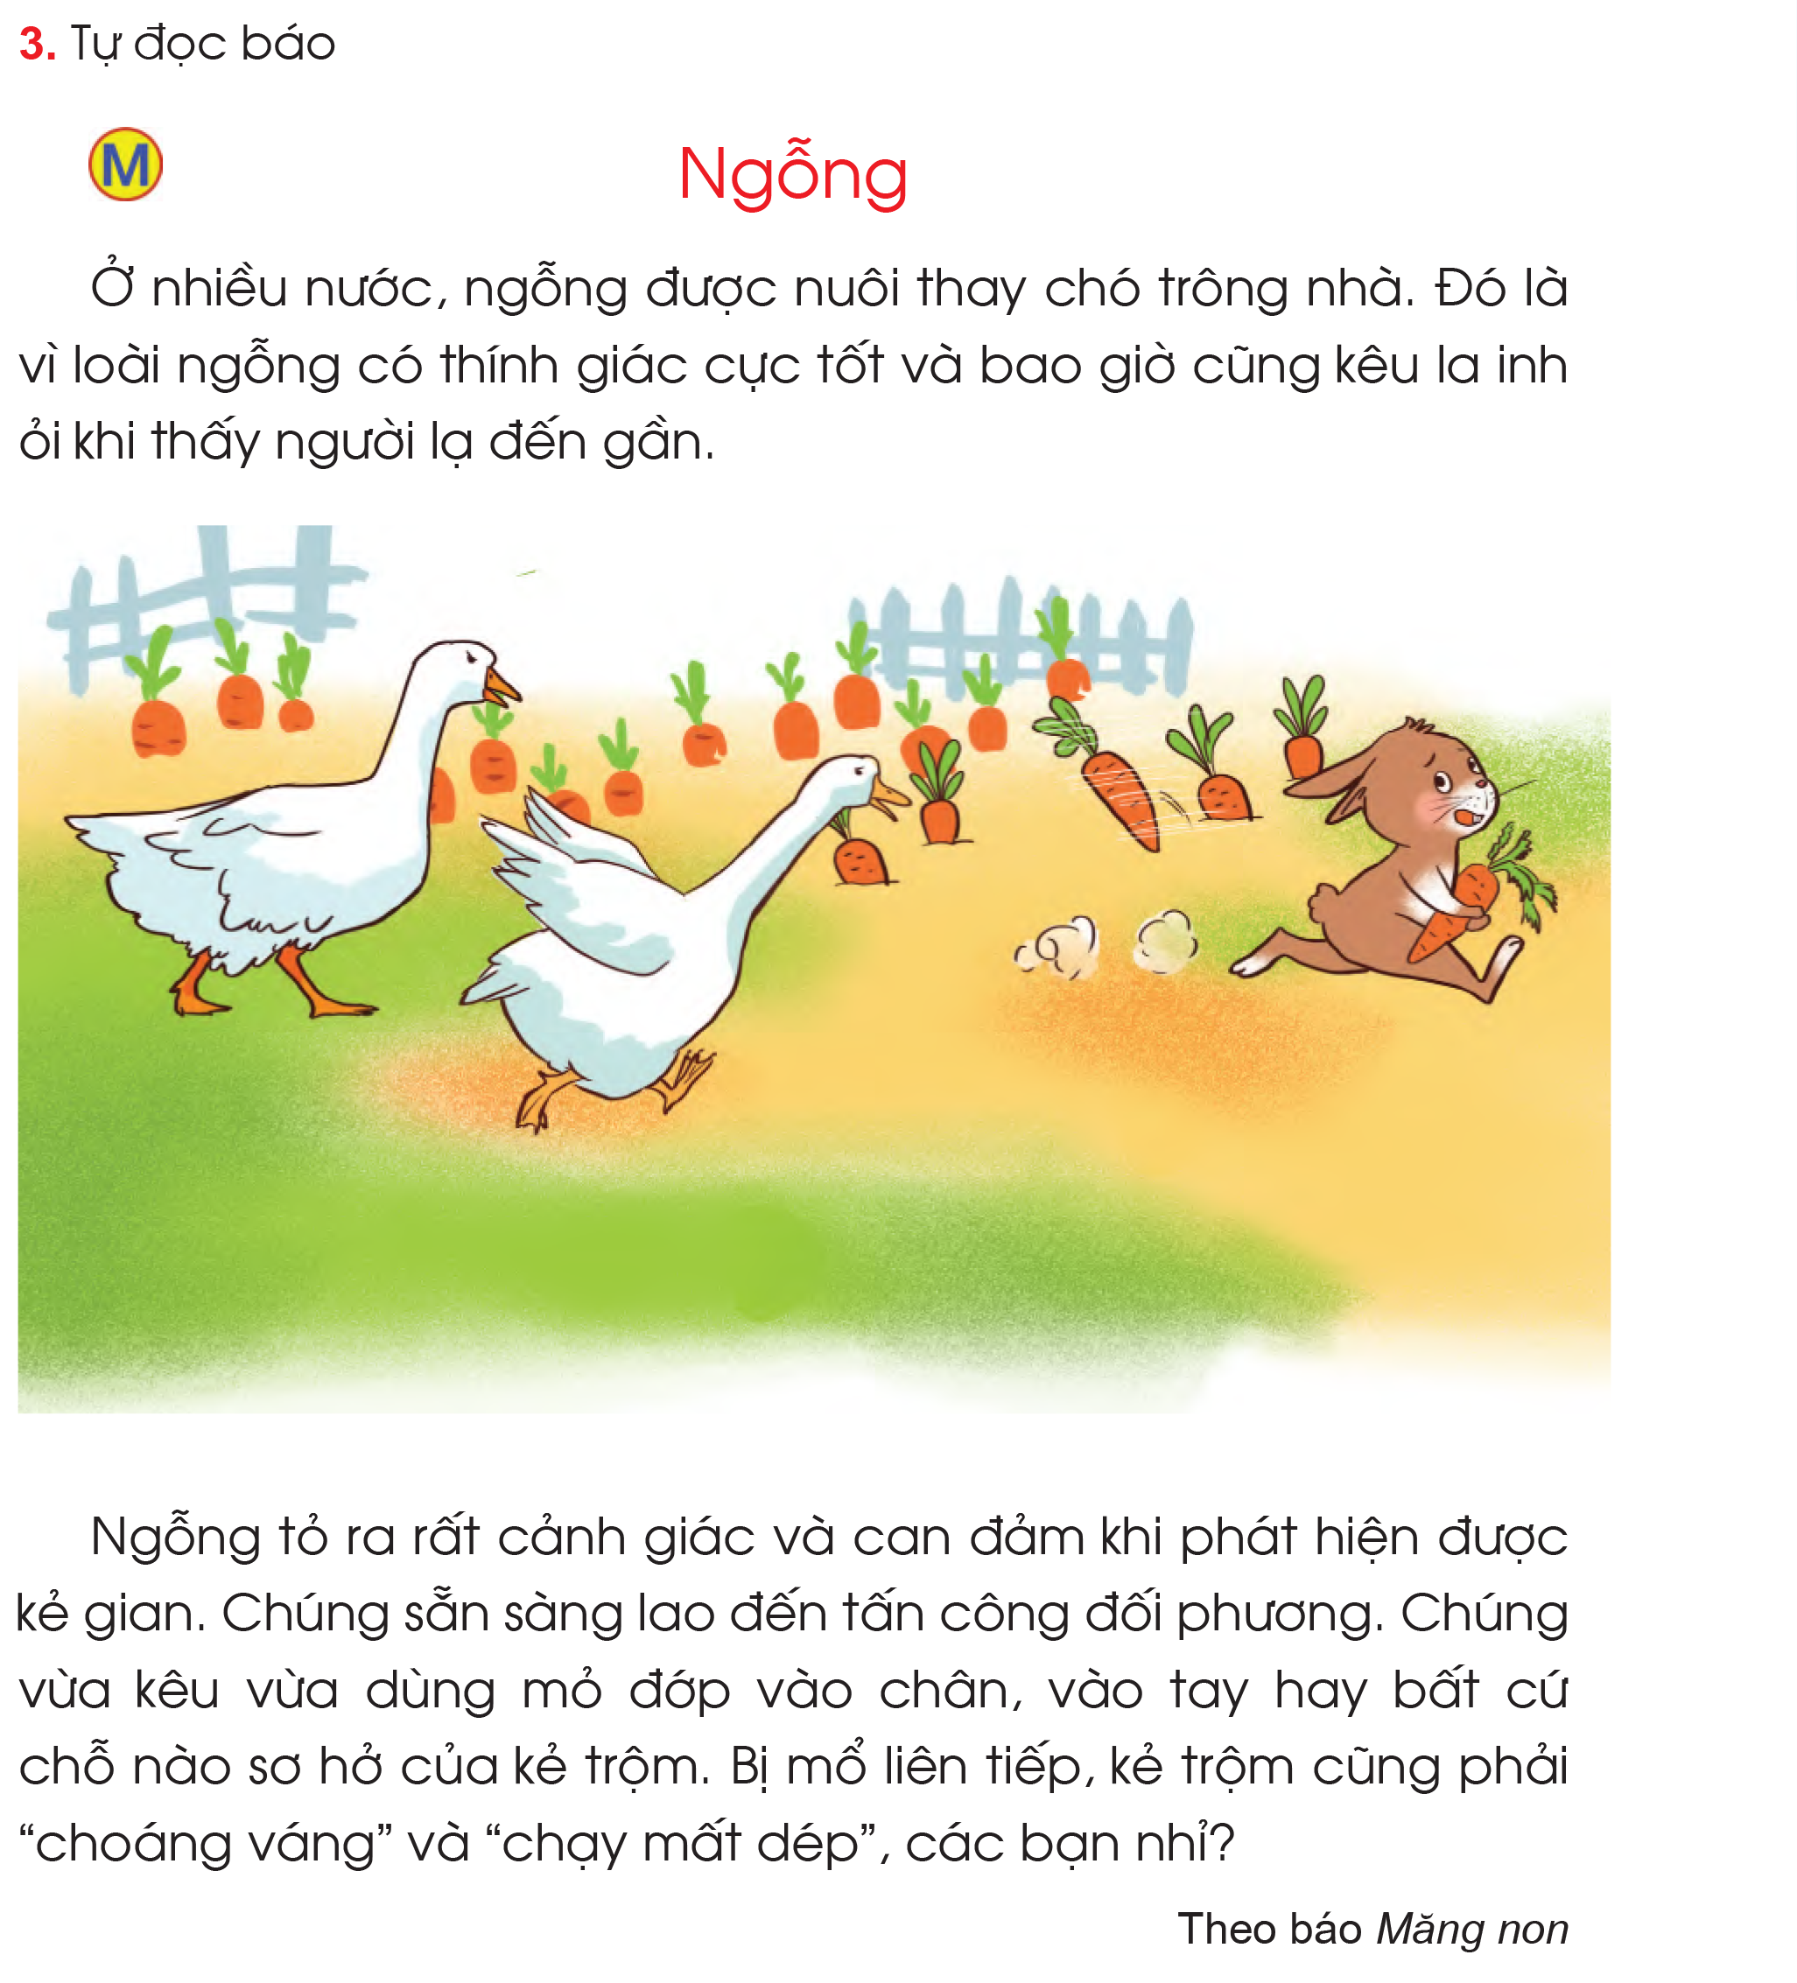

Slide 10
